Slide 1
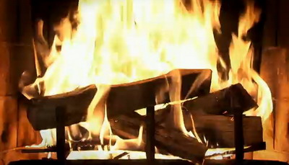
Физический процесс горения топлива
ПОДГОТОВИЛИ УЧЕНИКИ 8Б КЛАССА Волкова Мария
Беляева Дарья
Котлярова Юлиана

Slide 2
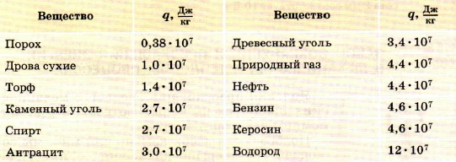
Удельная теплота сгорания топлива – физическая величина, показывающая, какое количество теплоты выделяется при полном сгорании топлива массой 1 кг.

Slide 3
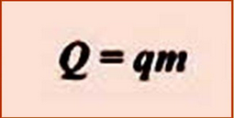
Количество теплоты, выделяемое при сгорании топлива рассчитывается по формуле, где m-масса тела, а q-удел. теплота сгорания:

Slide 4
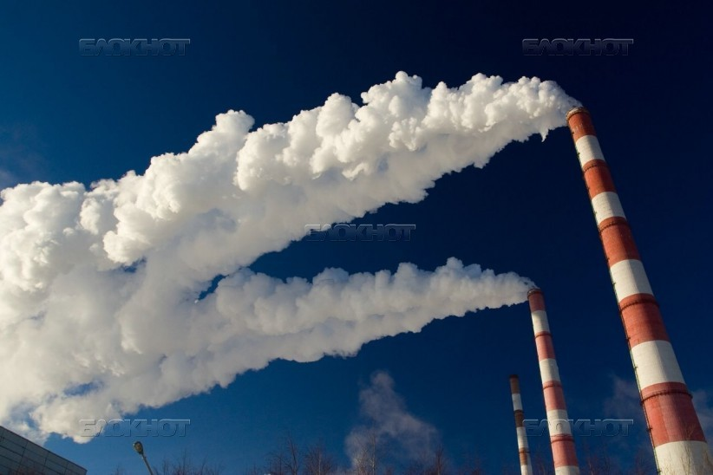
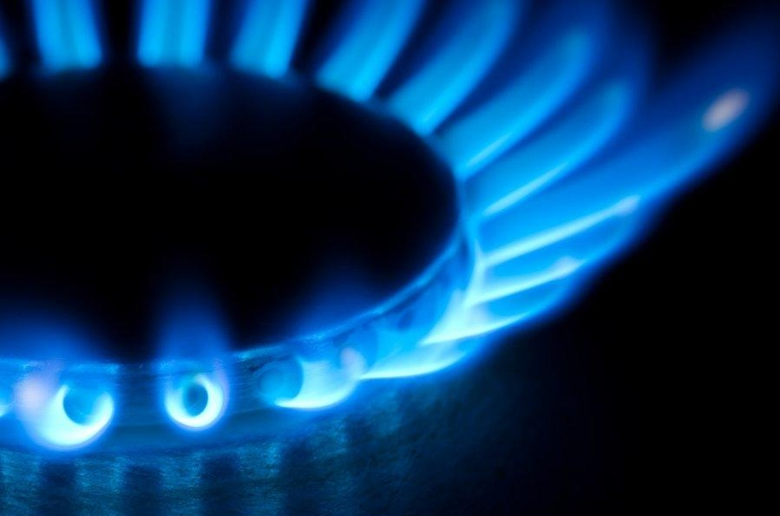
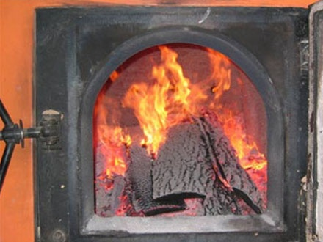
Примеры использования топлива
Обогрев жилища, приготовление пищи, плавка металлов, тепловые двигатели, передача энергии на расстояние…

Slide 5
Электроэнергетика занимается производством электрической энергии, ее транспортировкой и распределением с помощью линий электропередач. Энергия производится на электростанциях разных типов.

